Slide 1
Pengenalan Operator C++
Materi 3

Slide 2
C=5+7
C → Variabel
= → Operator Assignment
5 dan 7 → Operand
+ → Operator Aritmetika (Penjumlahan)
C=5+7 → statement aritmetika

Slide 3
Operator Assignment
Merupakan operator yang berfungsi untuk memasukkan (assign) nilai ke dalam variabel atau konstanta
Operator ini dilambangkan dengan tanda sama dengan (=)

Slide 4
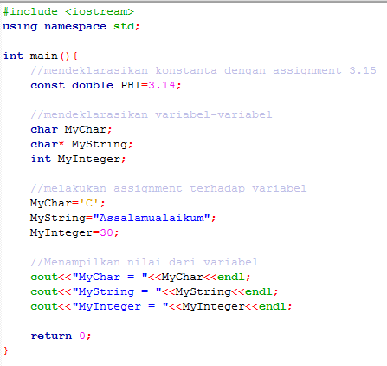


Slide 5
Operator Unary
Dalam ilmu matematika, yang disebut dengan operator unary adalah operator yang hanya melibatkan sebuah operand.
Adapun yang termasuk dalam operator unary adalah sebagai berikut :
Operator | Jenis Operasi | Contoh
+ | Membuat nilai positif | +7
- | Membuat nilai negatif | -7
++ | Increment | C++
- - | Decrement | C--

Slide 6
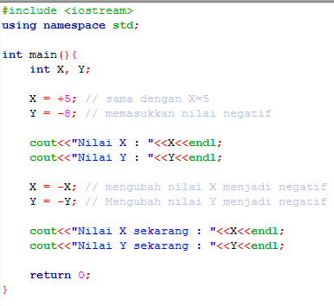

Contoh Operator Plus (+) dan Minus (-)

Slide 7
Operator Increment
Increment merupakan suatu penambahan nilai yang terjadi pada sebuah variabel
Operator yang digunakan adalah ++
Operator ini akan menambahkan nilai dari sebuah variabel dengan nilai 1
Terdapat 2 buah operator increment :
Pre-Increment → melakukan penambahan nilai sebelum suatu variabel itu diproses
Post-increment → melakukan proses terlebih dahulu sebelum dilakukan penambahan nilai

Slide 8
Operator Increment
Cara penulisan
Pre Increment :
melakukan penambahan nilai sebelum suatu variabel itu diproses
Nilai variable tsb langsung ditambah 1, meskipun variable tsb blm diakses kembali
++ nama_variabel ;
Post Increment
melakukan proses terlebih dahulu sebelum dilakukan penambahan nilai
Nilai variable tsb tidak ditambah dulu, sampai variable tsb diakses kembali
nama_variabel ++ ;

Slide 9

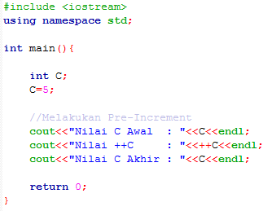
Operator Pre-Increment
Pada pre increment di atas(statement ke-2), nilai C dinaikkan terlebih dahulu sebelum diproses (dalam hal ini ditampilkan ke layar) , sehingga yang tampil nilainya adalah 6
Ketika diproses pada statement ke-3, nilai C menggunakan nilai terakhir yakni 6

Slide 10
Operator Pre-Increment
Pada pre increment di atas, nilai C dinaikkan terlebih dahulu sebelum diproses (dalam hal ini ditampilkan ke layar) , sehingga yang tampil nilainya adalah 6
Ketika diproses pada statement ke-3, nilai C menggunakan nilai terakhir yakni 6

Slide 11
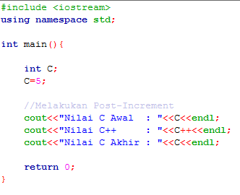

Operator Post-Increment
Pada post increment di atas, nilai C diproses (ditampilkan) terlebih dahulu sebelum dinaikkan nilainya sehingga nilainya adalah tetap 5
Ketika diproses pada statement ke-3, nilai C sudah bertambah 1 yakni menjadi 6

Slide 12
Operator Decrement
Merupakan kebalikan dari increment, yakni mengurangi nilai dari suatu variabel
Dilambangkan dengan – (double minus)
Sama dengan increment, terdapat 2 buah decrement :
Pre-Decrement → melakukan pengurangan nilai sebelum suatu variabel itu diproses
Post-Decrement → melakukan proses terlebih dahulu sebelum dilakukan pengurangan nilai

Slide 13
Operator Decrement
Cara penulisan
Pre Decrement :
melakukan pengurangan nilai sebelum suatu variabel itu diproses
-- nama_variabel ;
Post Decrement
melakukan proses terlebih dahulu sebelum dilakukan pengurangan nilai
nama_variabel -- ;

Slide 14
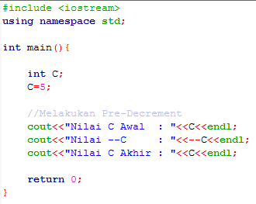

Operator Pre-decrement

Slide 15
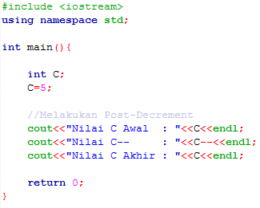

Operator Post-Decrement

Slide 16
Operator Binary
Merupakan operator yang melibatkan 2 buah operand
Pada C++, operator binary dikelompokkan ke dalam 4 jenis :
Aritmetika
Logika
Relational
Bitwise

Slide 17
Operator Aritmetika
Operator yang digunakan untuk melakukan operasi-operasi aritmatika seperti penjumlahan, pengurangan, dsb
Operator | Jenis Operasi | Contoh
+ | Penjumlahan | 2+3=5
- | Pengurangan | 5-3=2
* | Perkalian | 2*3=6
/ | Pembagian | 10/2=5
% | Sisa Bagi (Modulus) | 10%3=1

Slide 18
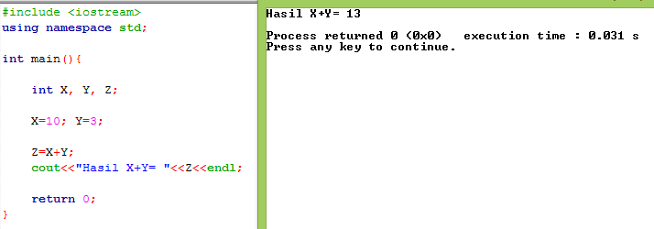
Operator Aritmetika : Penjumlahan

Slide 19
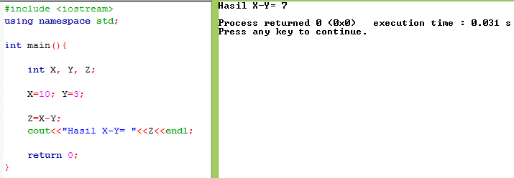
Operator Matematika : Pengurangan

Slide 20
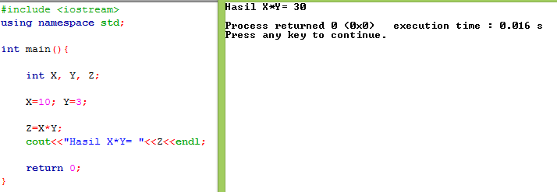
Operator Aritmatika : Perkalian

Slide 21
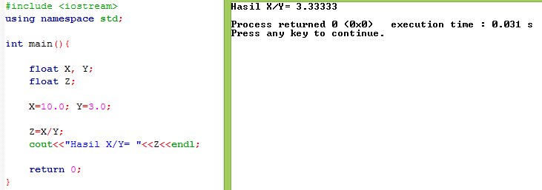
Operator Aritmatika : Pembagian

Slide 22
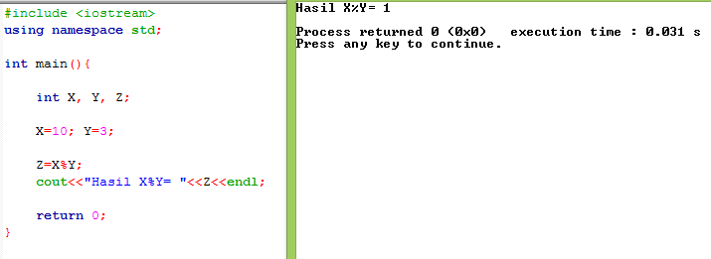
Operator Aritmatika : Modulus

Slide 23
Operator Logika
Operator yang digunakan untuk melakukan operasi dimana nilai yang dihasilkan dari operasi tersebut adalah berupa nilai benar (true) atau nilai salah (false)
Nilai tersebut disebut dengan boolean
Operator | Jenis Operasi | Contoh
&& | AND (dan) | 1 && 1 = 1
|| | OR (atau) | 1 || 0 = 1
! | NOT (negasi) | !0 = 1

Slide 24
OPERATOR AND (&&)
Operator ini hanya akan menghasilkan nilai 1 (benar) jika semua operandnya bernilai benar.
Jika tidak, maka operasi tersebut akan menghasilkan nilai 0 (salah)
Berikut ini tabel yang menunjukkan hasil operand AND
X | Y | X && Y
1 | 1 | 1
1 | 0 | 0
0 | 0 | 0
0 | 1 | 0

Slide 25
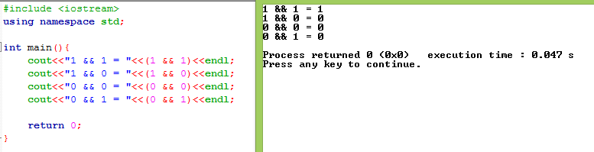
OPERATOR AND (&&)

Slide 26
OPERATOR OR (||)
Operasi OR hanya akan menghasilkan nilai 0(salah) jika semua operandnya bernilai salah
Jika tidak, maka operasi akan menghasilkan nilai 1 (benar)
X | Y | X || Y
1 | 1 | 1
1 | 0 | 1
0 | 0 | 0
0 | 1 | 1

Slide 27
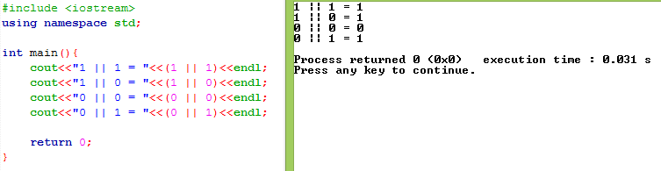
OPERATOR OR (||)

Slide 28
OPERATOR NOT (!)
Nilai yang dihasilkan dari operasi NOT adalah kebalikan dari nilai yang dikandung di dalamnya
Jika nilai awal adalah 1 (benar), maka setelah operator NOT maka nilainya menjadi 0 (salah), begitu juga sebaliknya
X | !X
1 | 0
0 | 1

Slide 29
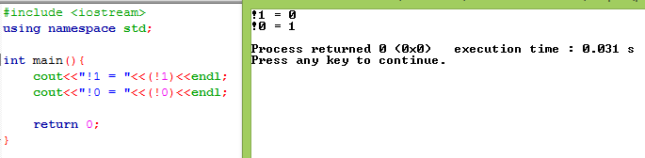
OPERATOR NOT (!)

Slide 30
Operator Relasional
Operator ini digunakan untuk menentukan relasi atau hubungan dari dua buah operand
Operator ini ditempatkan di dalam sebuah ekspresi, yang kemudian akan menentukan benar atau tidaknya sebuah ekspresi.
Operator ini banyak digunakan untuk melakukan pengecekan sebuah ekspresi dalam struktur percabangan
Operator | Jenis Operasi | Contoh
> | Lebih Besar | (5>2) = 1
< | Lebih Kecil | (5<2) = 0
>= | Lebih besar atau sama dengan | (5>=5) = 1
<= | Lebih kecil atau sama dengan | (5<=2) = 0
== | Sama dengan | (5==2) = 0
!= | Tidak sama dengan | (5 !=2) = 1

